Slide 1
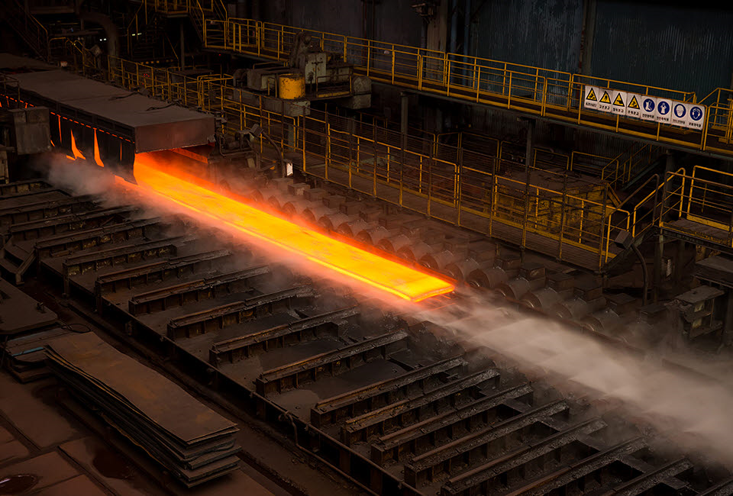
scale 불량 영향인자 분석 및 예측
B1 서정빈

Slide 2
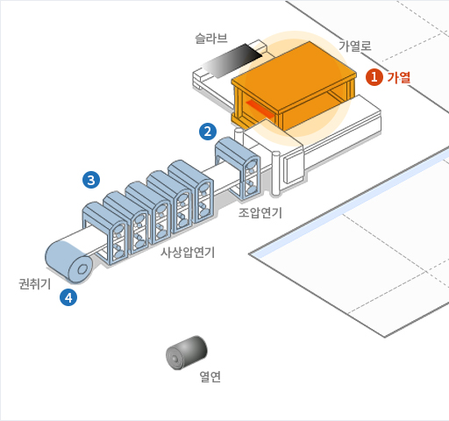
과제 정의
종합 실습
배경지식
[ 압연공정 ]
가열
HSB
조압연
사상압연
가속냉각
분석 배경
OO 공장의 고객사에서 최근 들어 “Scale 불량 발생 증가”라는 이슈가 발생했다. 그 원인을 분석한 결과 압연공정에서 scale 불량이 급증한 것으로 나타났다.
출처 : POSCO 공식 홈페이지

Slide 3
과제 정의
종합 실습
분석 목표
Scale 불량을 유발하는 요인을 찾고 결과를 해석하여 개선 기회를 도출한다.
가설 설정 (cont.)
1
어느 강종을 사용하냐에 따라 scale 불량률이 달라진다.
2
Descaling을 덜 할수록 scale 불량일 가능성이 높아진다.
3
HSB를 하지 않을 때가 했을 때에 비해 scale 불량 가능성이 높아진다.
4
온도와 scale 불량여부와는 관련이 없다.

Slide 4
과제 정의
종합 실습
가설 설정 (cont.)
5
각 과정에서 소요시간이 길수록 scale 불량일 가능성이 높아진다.
6
HSB를 하지 않을 때가 했을 때에 비해 scale 불량 가능성이 높아진다.
7
Plate의 두께, 너비, 길이, 무게와 scale 불량 여부는 관련이 없다.

Slide 5
분석 계획
종합 실습
데이터 전처리
그래프 분석 및 가설검정
- 결측치 확인 및 처리
- 이상치 확인 및 처리
- Box Plot
- Histogram
- Pie Chart
모델 선정
모델 평가
결론
- 로지스틱 회귀분석
- 랜덤 포레스트
- SVM
- kNN
accuracy
precision
recall
- 영향변수 도출
- 최종 결론

Slide 6
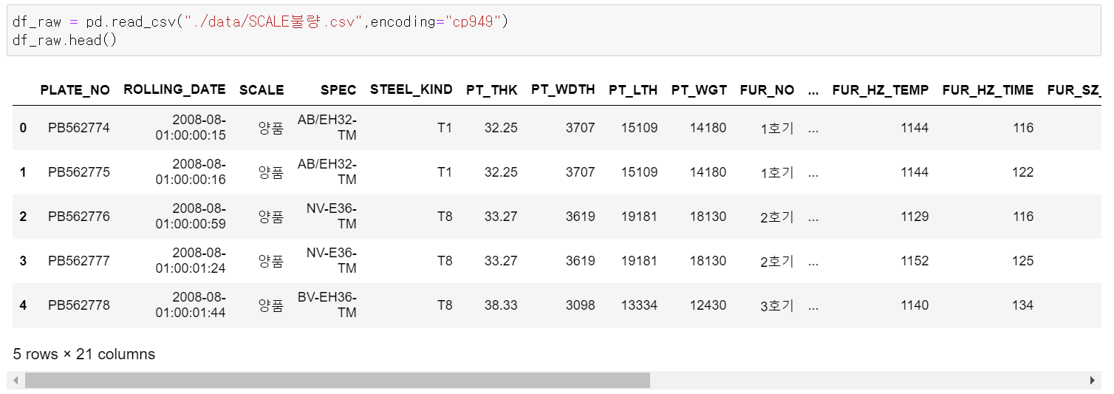
데이터 현황
종합 실습
데이터 불러오기
“SCALE불량.csv” 파일

Slide 7
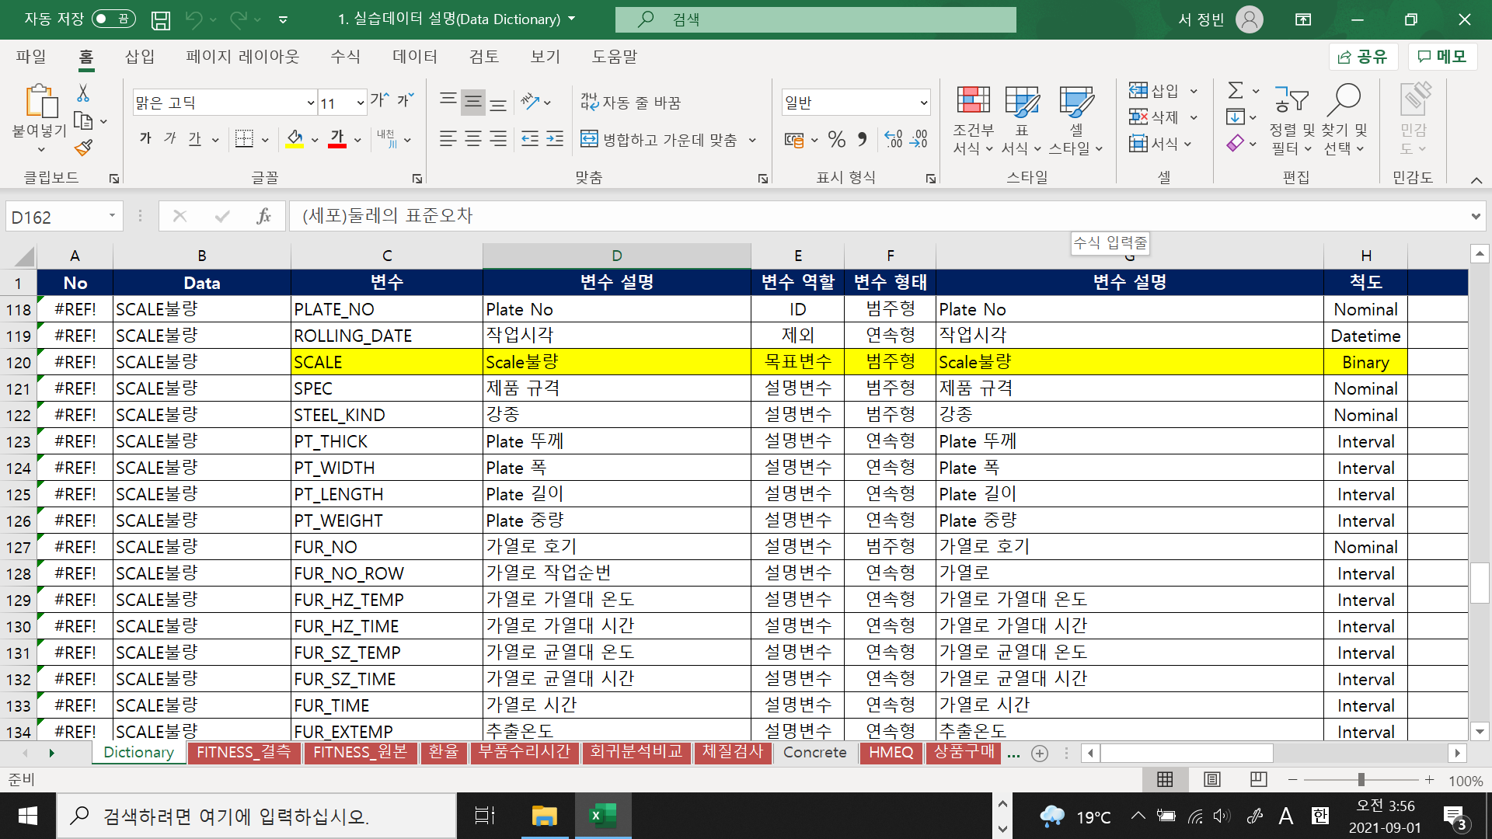
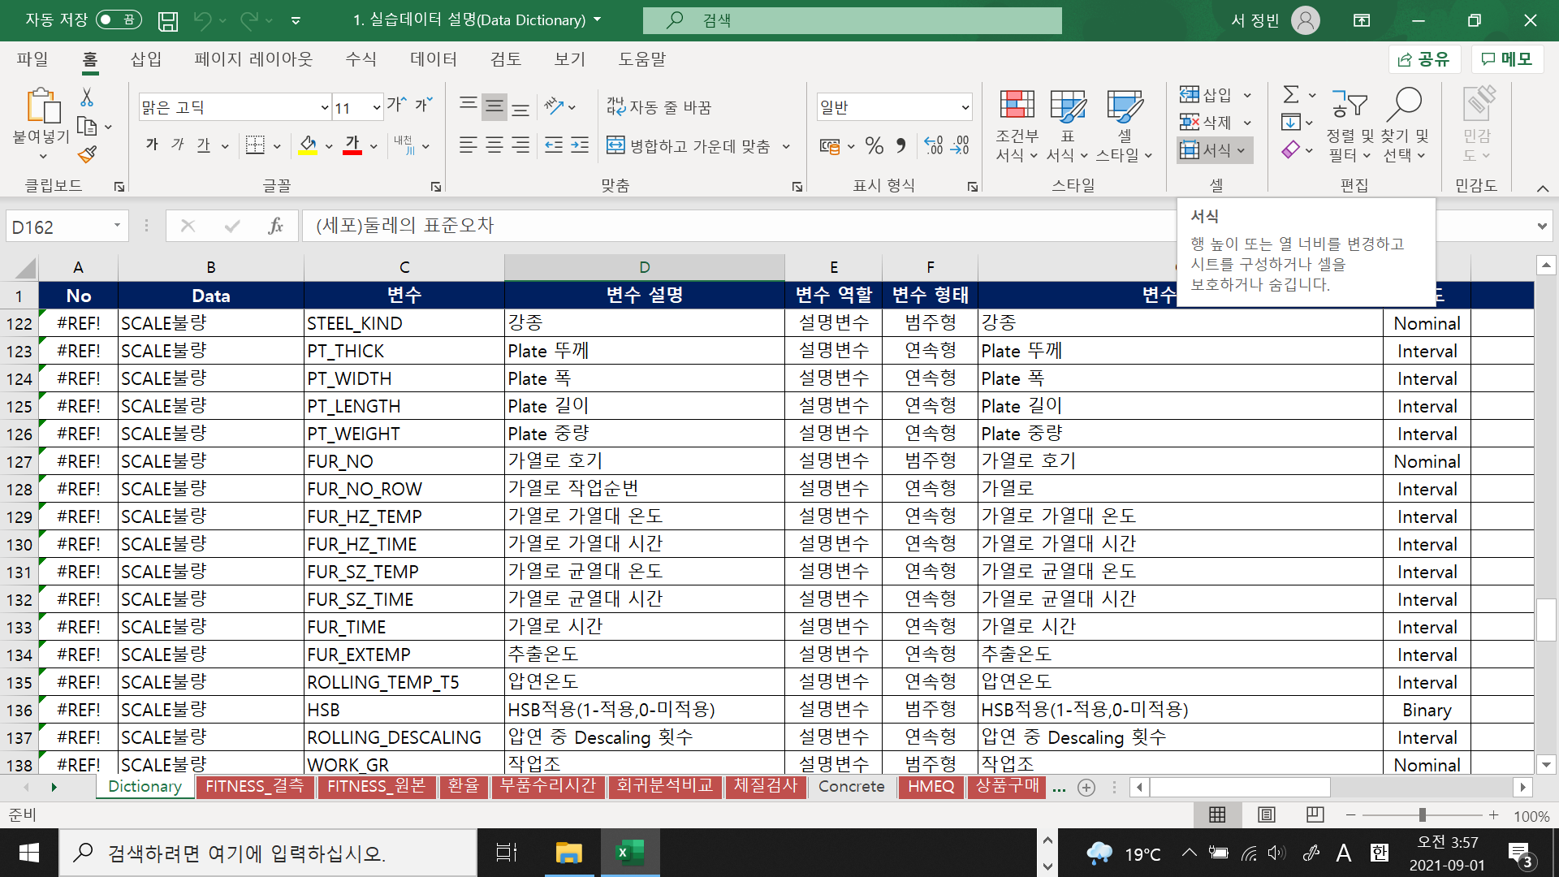
데이터 현황
종합 실습
데이터 구성
잠깐! “SCALE불량.csv”은 어떤 파일인가?

Slide 8
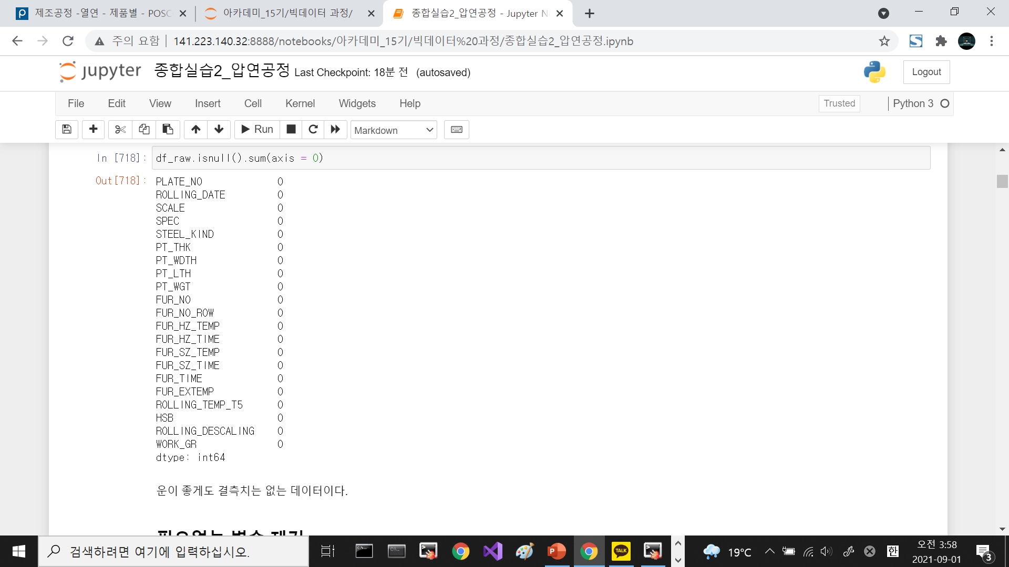
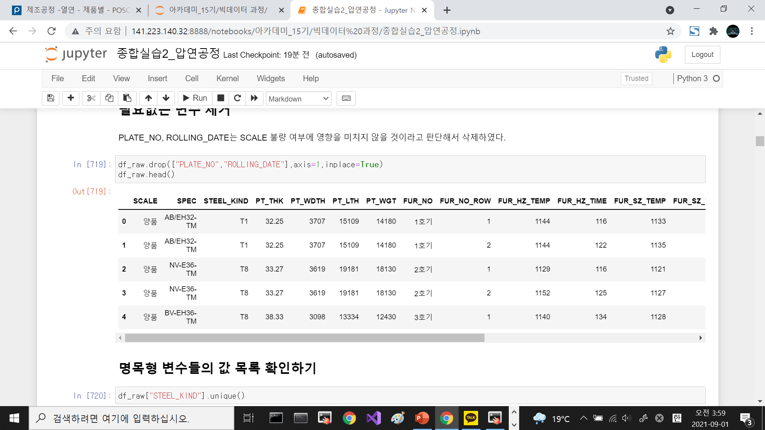
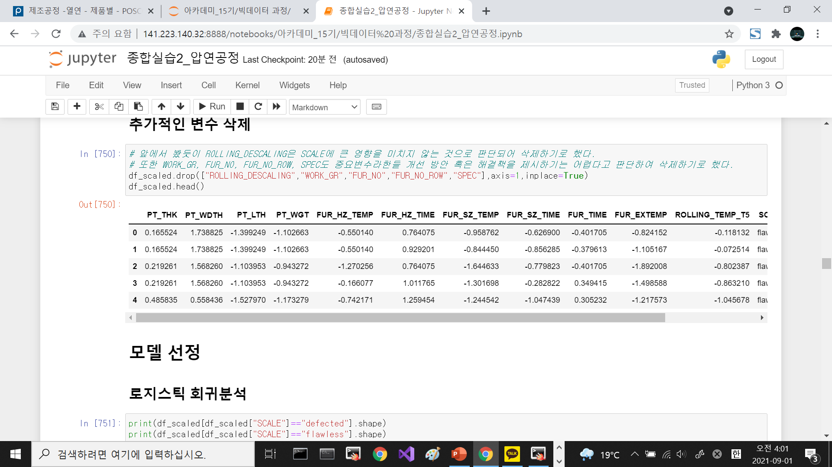
데이터 현황
종합 실습
결측치 처리 및 필요 없는 변수 제거 (cont.)
‘scale’ 불량여부를 결정하는 데 있어서 descaling 횟수는 중요할 것 같은데 왜 삭제했는가?
Scale 불량에 영향을 미치지 않는 요인들을 삭제했다.
결측치는 없는 상황이다.

Slide 9
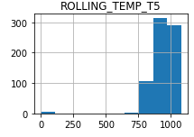
데이터 현황
종합 실습
결측치 처리 및 필요 없는 변수 제거
ROLLING_TEMP_T5가 "압연온도" (섭씨)인데 0도인 데이터가 약간 있는 것으로 드러났다.
→ 비정상적인 데이터라고 판단하여 삭제하였다.

Slide 10
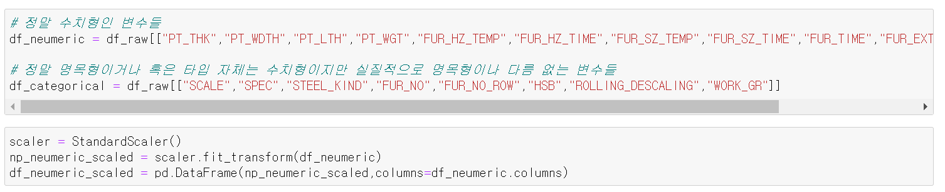
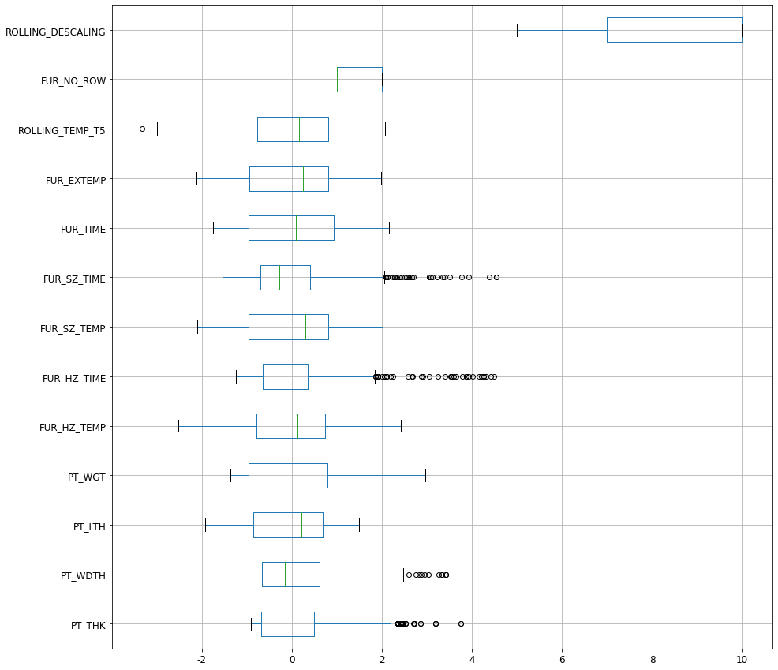
데이터 현황
종합 실습
변수 scaling 그리고 이상치 처리
FUR_SZ_TIME, FUR_HZ_TIME, PT_WDTH, PT_THK에서 이상치가 발견되었으나, 각 이상치가 의미가 없다고는 보장할 수 없으므로 삭제하지 않고 그냥 진행하기로 했다.

Slide 11
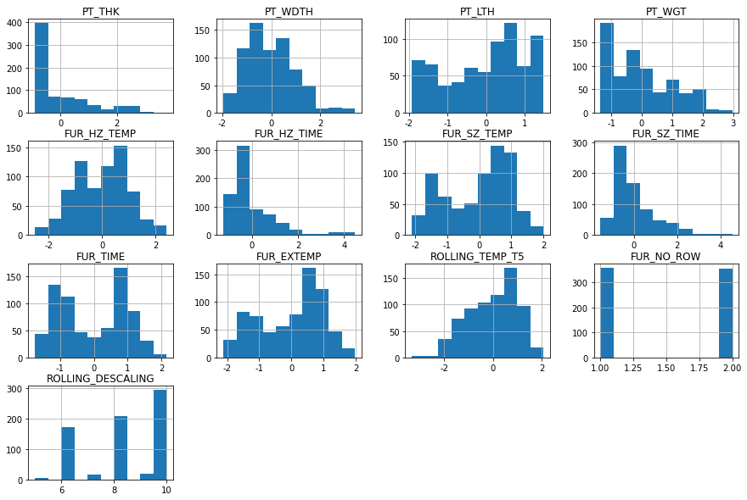
탐색적 분석
종합 실습
그래프 분석 - Histogram
ROLLING_DESCALING, FUR_NO_ROW,HSB는 실질적으로 명목형이므로 논외로 한다.
이 두 변수를 제외하고는 나름 고르게 분포한 상황이다.

Slide 12
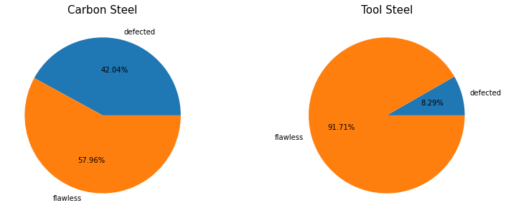
탐색적 분석
종합 실습
그래프 분석 – 강종과 scale 불량 간의 관계
가설
어느 강종을 사용하냐에 따라 scale 불량률이 달라진다.
결과
Tool Steel(T)에 비해 Carbon Steel(C)의 불량비율이 더 높다.

Slide 13
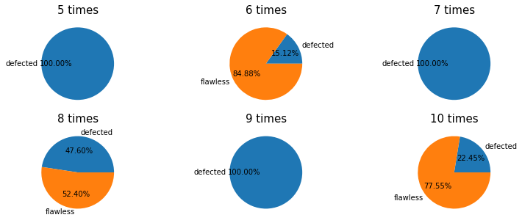
탐색적 분석
종합 실습
그래프 분석 – descaling 횟수와 scale 불량 간의 관계
가설
Descaling을 덜 할수록 scale 불량일 가능성이 높아진다.
결과
descaling 횟수와 불량률의 관계를 직접적으로 찾기는 어렵다.

Slide 14
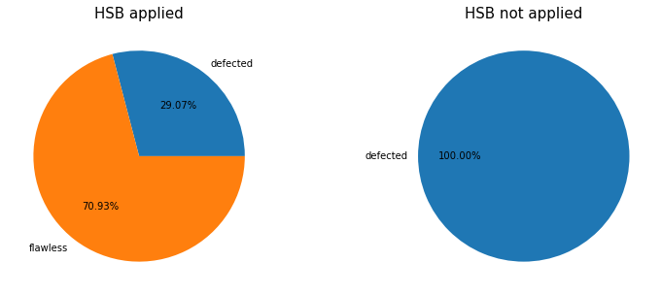
탐색적 분석
종합 실습
그래프 분석 – HSB 여부와 scale 불량 간의 관계
가설
HSB를 하지 않을 때가 했을 때에 비해 scale 불량 가능성이 높아진다.
결과
HSB를 적용하면 상대적으로 불량 비율이 적어진다.

Slide 15
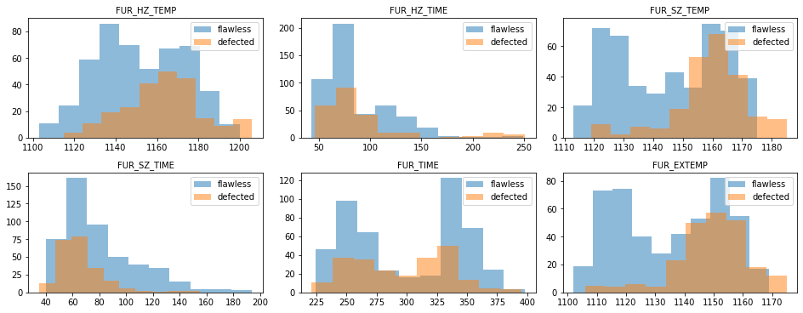
탐색적 분석
종합 실습
그래프 분석 – 온도 및 시간 변수와 scale 불량 간의 관계
가설
온도와 scale 불량여부와는 관련이 없다.
각 과정에서 소요시간이 길수록 scale 불량일 가능성이 높아진다.
결과
온도 관련변수(FUR_HZ_TEMP, FUR_SZ_TEMP, FUR_EXTEMP)는 그 값이 커질수록 불량 수가 증가하는 경향이 있다.
시간 관련변수(FUR_HZ_TIME, FUR_SZ_TIME, FUR_TIME)는 그 값이 작을수록 불량 수가 증가하는 경향이 있다.

Slide 16
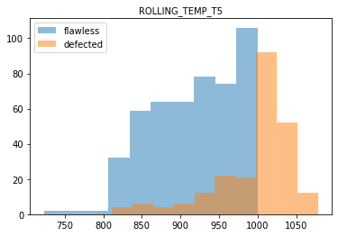
탐색적 분석
종합 실습
그래프 분석 – 압연온도와 scale 불량 간의 관계
가설
온도와 scale 불량여부와는 관련이 없다.
결과
압연온도가 높아질수록 불량 수가 증가하는 경향이 있다.

Slide 17
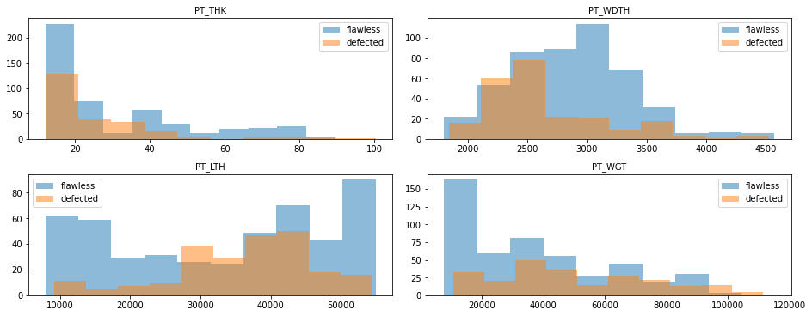
탐색적 분석
종합 실습
그래프 분석 – plate의 두께, 너비, 길이, 무게와 scale 불량과의 관계
가설
Plate의 두께, 너비, 길이, 무게와 scale 불량 여부는 관련이 없다.
결과
plate의 두께가 얇을수록 불량 수가 증가하는 경향이 있다.
plate의 너비가 좁을수록 불량 수가 증가하는 경향이 있다.
plate의 길이가 길수록 불량 수가 증가하는 경향이 있다.
plate의 무게와 scale 불량 간에 관계는 없다.

Slide 18
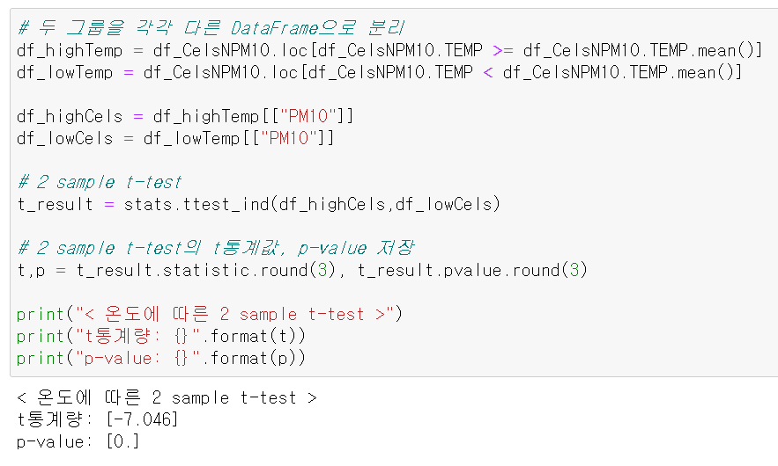
탐색적 분석
종합 실습
그래프 분석 – 기온에 따른 미세먼지 농도 차이
두 그룹간의 PM10 평균 차이가 존재하는지 검정해보기로 했다.
귀무가설 : 온도가 높은 날들의 미세먼지 농도 평균과 온도가 낮은 날들의 미세먼지 농도 평균이 동일하다.
대립가설 : 온도가 높은 날들의 미세먼지 농도 평균과 온도가 낮은 날들의 미세먼지 농도 평균이 다르다.
온도가 높은 날들의 미세먼지 농도 평균과 낮은 날들의 미세먼지 농도 평균이 다르다.

Slide 19
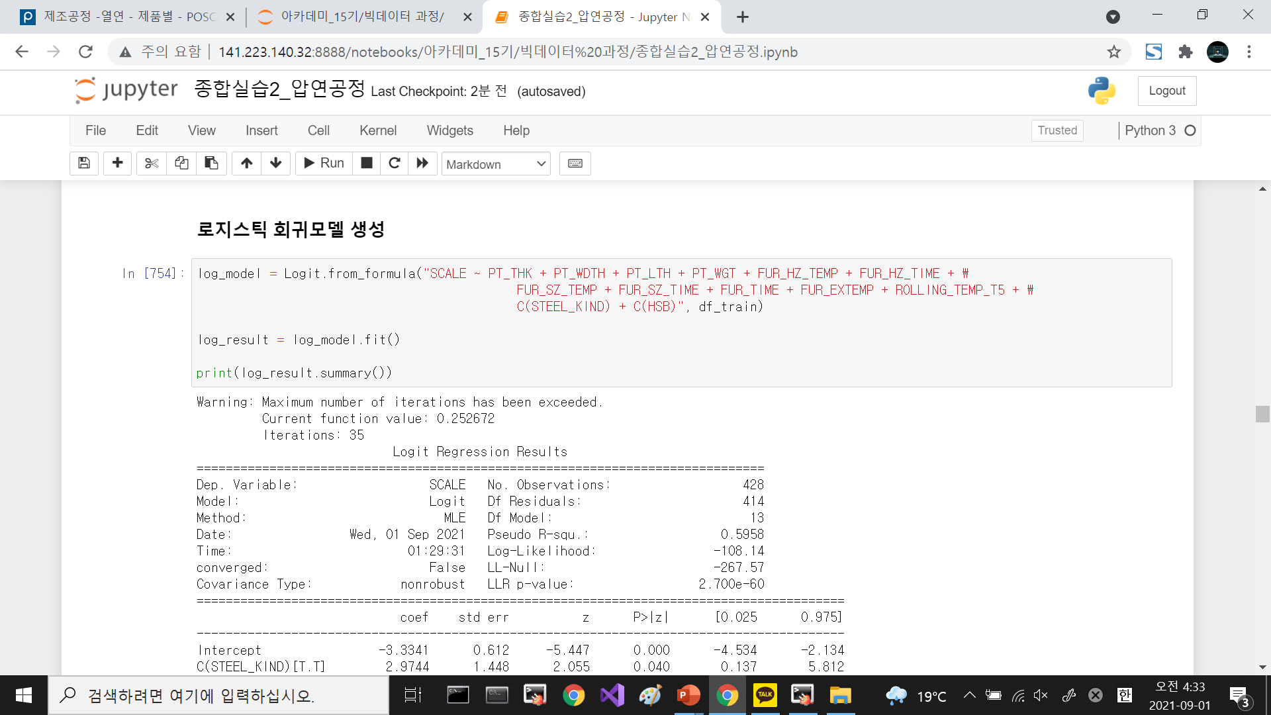
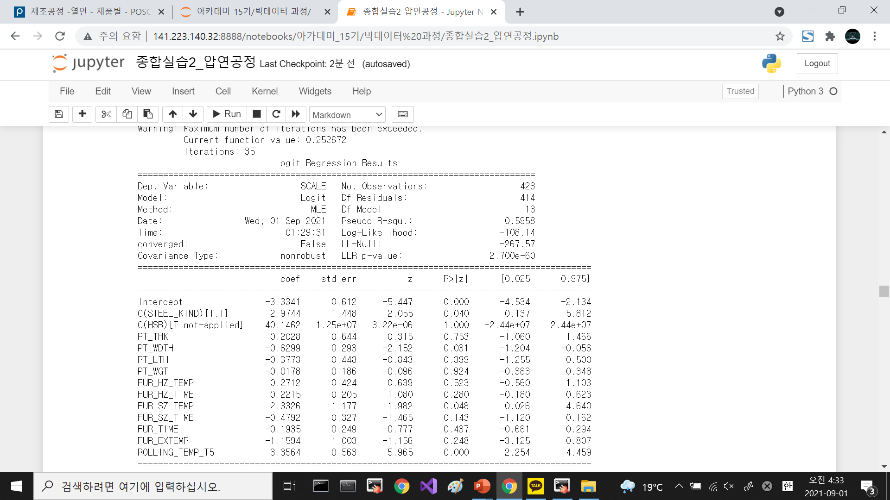
모델링 & 요약
종합 실습
로지스틱 회귀 (cont.)
1. Pseudo R-squ.: 0.5958 이 기본 설정으로 만들어진 로지스틱 회귀 모델은 약 60% 정도 설명 가능하다.
2. STEEL_KIND, PT_WDTH, FUR_SZ_TEMP, ROLLING_TEMP_T5의 P>|t|는 유의수준(0.05)보다 작다. 이 변수들이 유의한 변수이다.

Slide 20
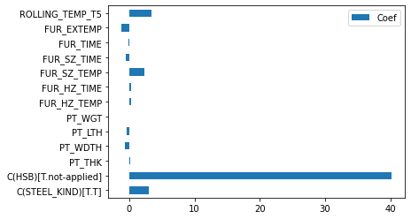
모델링 & 요약
종합 실습
로지스틱 회귀
HSB 과정을 "진행하지 않았을 때" scale 불량일 가능성이 높다.
강종이 Carbon Steel 이 아닌 "Tool Steel일 때" scale 불량일 가능성이 높다.
압연온도가 "높을수록" scale 불량일 가능성이 높다.
가열로 균열대 온도가 "높을수록" scale 불량일 가능성이 높다.

Slide 21
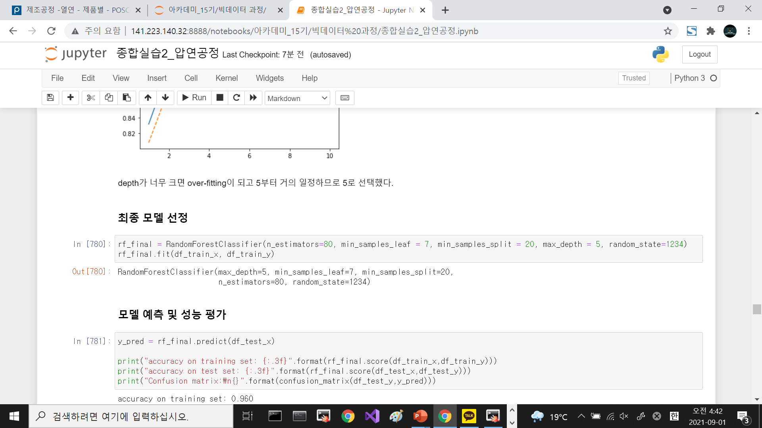
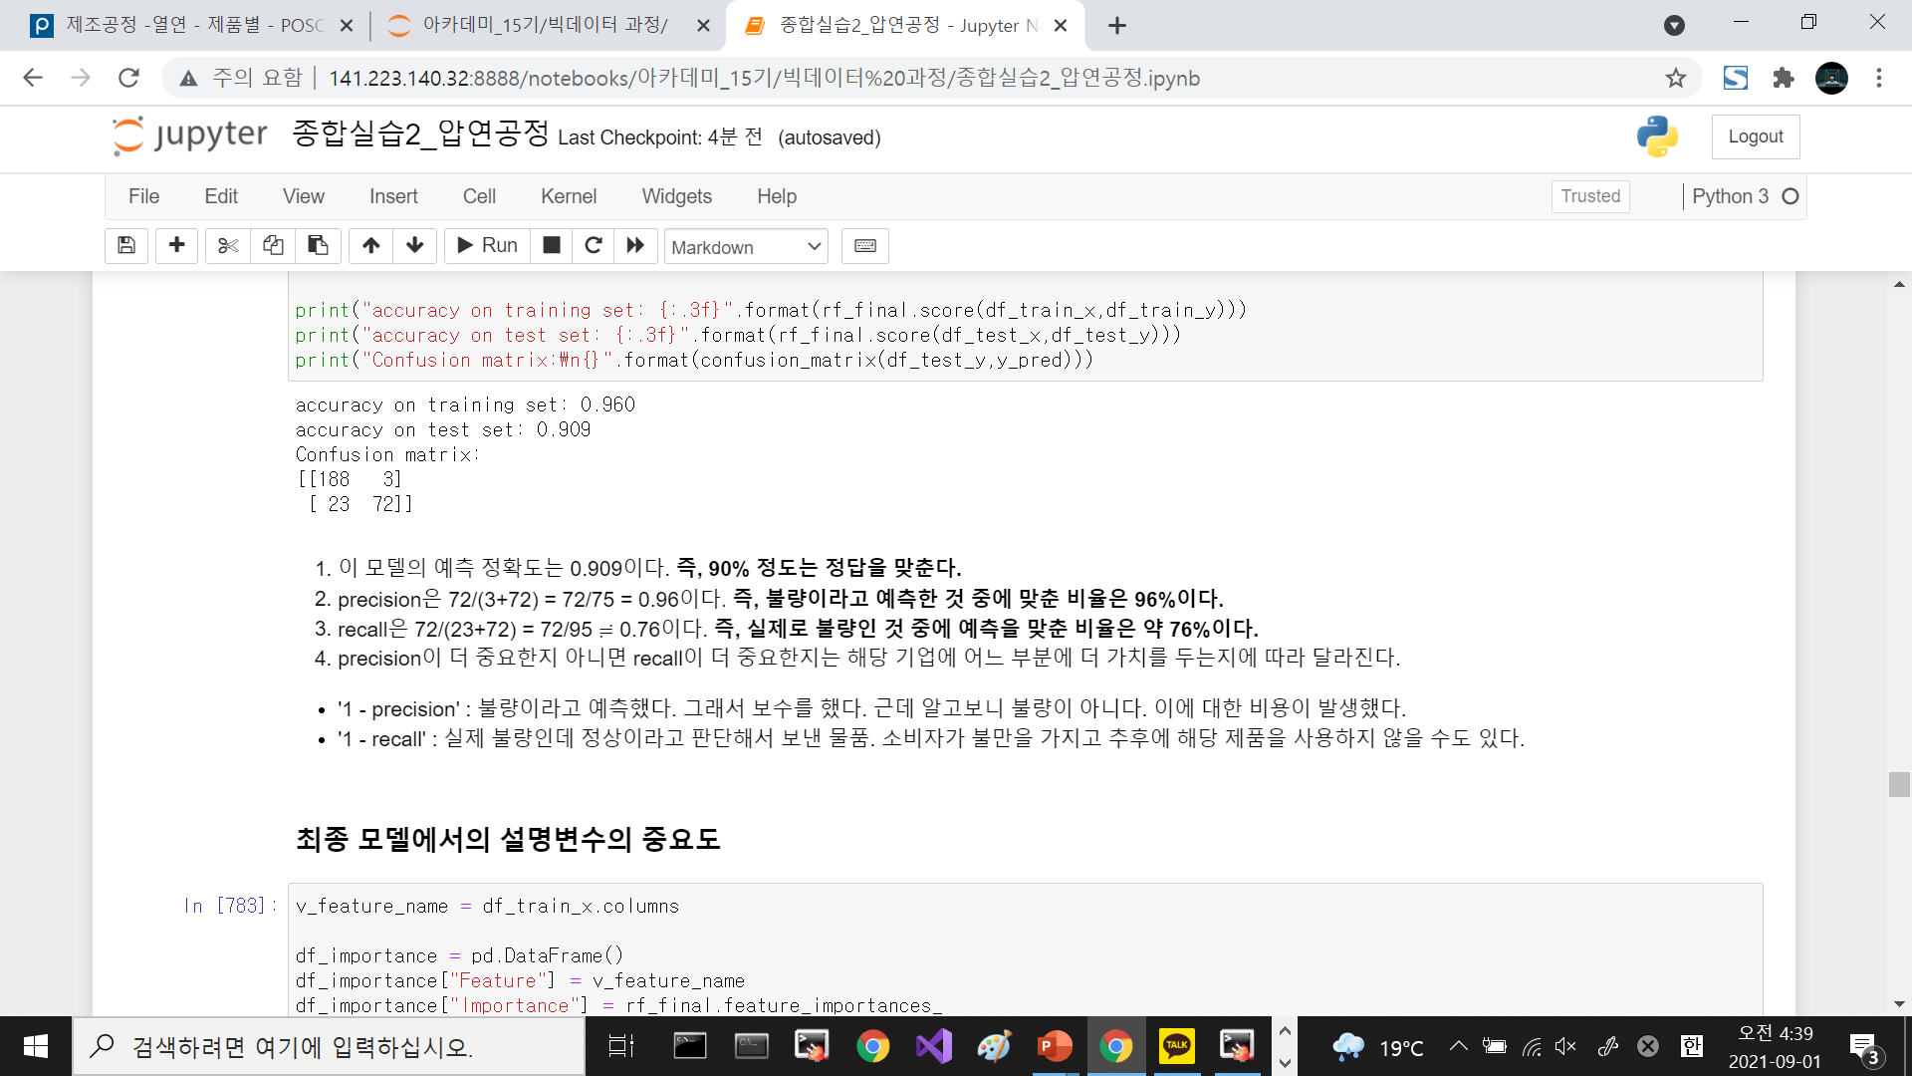
모델링 & 요약
종합 실습
랜덤 포레스트 (cont.)
precision이 더 중요한지 아니면 recall이 더 중요한지는 해당 기업이 어느 부분에 더 가치를 두는지에 따라 달라진다.
'1 - precision' : 불량이라고 예측했다. 그래서 보수를 했다. 근데 알고 보니 불량이 아니다. 이에 대한 비용이 발생했다.
'1 - recall' : 실제 불량인데 정상이라고 판단해서 보낸 물품. 소비자가 불만을 가지고 추후에 해당 제품을 사용하지 않을 수도 있다.
이 모델의 예측 정확도는 0.909이다. 즉, 90% 정도는 정답을 맞춘다.
precision은 72/(3+72) = 72/75 = 0.96이다. 즉, 불량이라고 예측한 것 중에 맞춘 비율은 96%이다.
recall은 72/(23+72) = 72/95 ≓ 0.76이다. 즉, 실제로 불량인 것 중에 예측을 맞춘 비율은 약 76%이다.

Slide 22
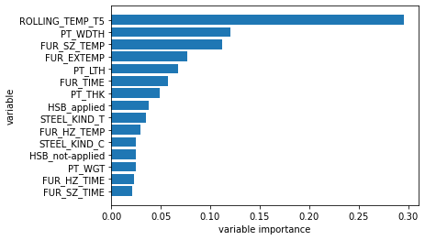
모델링 & 요약
종합 실습
랜덤 포레스트
압연온도가 "높을수록" scale 불량일 가능성이 높다.
plate의 너비가 "클수록" scale 불량일 가능성이 높다.
가열로 균열대 온도가 "높을수록" scale 불량일 가능성이 높다.
추출온도가 "높을수록" scale 불량일 가능성이 높다.

Slide 23
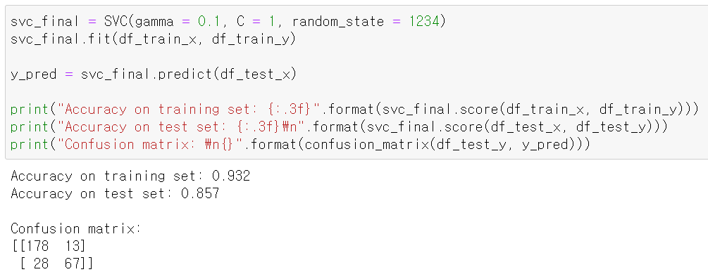
모델링 & 요약
종합 실습
SVM (Classifier)
이 모델의 예측 정확도는 0.857이다. 즉, 86% 정도는 정답을 맞춘다.
precision은 67/(13+67) = 67/80 = 0.8375이다. 즉, 불량이라고 예측한 것 중에 맞춘 비율은 84%이다.
recall은 67/(28+67) = 67/95 ≓ 0.71이다. 즉, 실제로 불량인 것 중에 예측을 맞춘 비율은 약 71%이다.

Slide 24
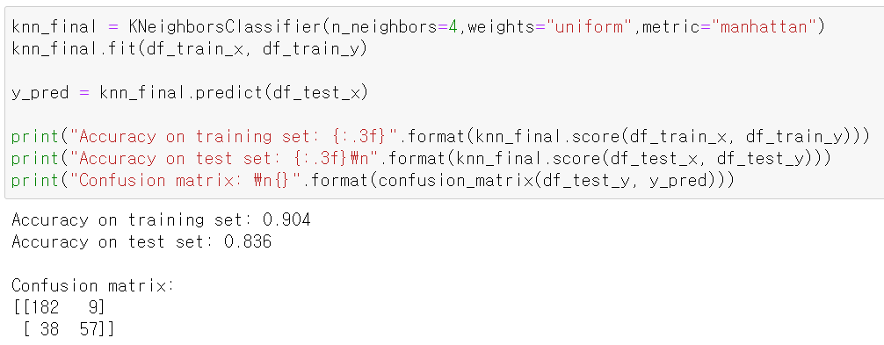
모델링 & 요약
종합 실습
kNN
이 모델의 예측 정확도는 0.836이다. 즉, 84% 정도는 정답을 맞춘다.
precision은 57/(9+57) = 57/66 ≓ 0.86이다. 즉, 불량이라고 예측한 것 중에 맞춘 비율은 86%이다.
recall은 57/(38+57) = 57/95 = 0.6이다. 즉, 실제로 불량인 것 중에 예측을 맞춘 비율은 약 60%이다.

Slide 25
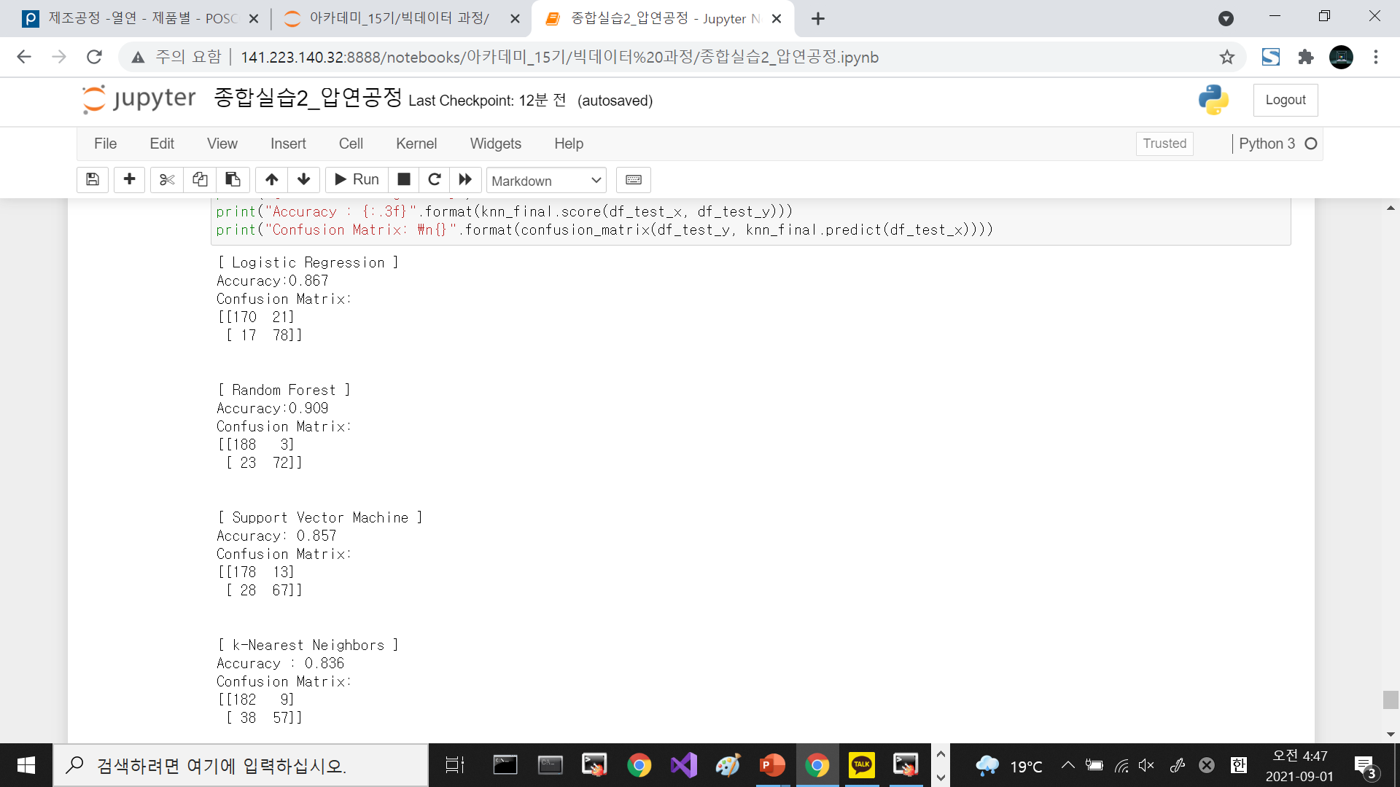
모델링 & 요약
종합 실습
모델 평가
Random Forest가 가장 accuracy가 높으며 분류를 잘 한다.
kNN이 가장 accuracy가 안 좋으며 분류도 잘 못한다.
accuracy라는 지표를 기준으로 Random Forest가 현재 문제상황을 해결하는 데 가장 적절한 모델이다.

Slide 26
결론 및 대안제시
종합 실습
결론
네 가지 모델 중 랜덤 포레스트가 0.909로 accuracy가 가장 좋다. → 이 모델은 scale불량과 다른 요인과의 관계를 90% 정도 설명할 수 있다.
2. 두 모델이 말하는 공통적으로 가장 영향을 크게 주는 변수는 압연온도, 가열로 균열대 온도이다. 즉, 압연온도가 "높을수록" , 그리고 가열로 균열대 온도가 “높을수록” scale 불량일 가능성이 높다고 말한다.
대안제시
위에서 언급한 것처럼 압연온도와 가열로 균열대 온도를 낮추면 scale 불량률을 줄일 수 있을 것이다. 또한 이제껏 발견하지 못했던 불량여부에 영향을 줄 수 있는 또 다른 요인을 조사하는 것도 좋은 방법이다.

Slide 27
Lesson Learn
종합 실습
이론 혹은 간단한 실습을 넘어서서 이렇게 연습해서 키운 능력을 가지고 실생활 문제를 해결해볼 수 있는 좋은 경험이었다.
toy problem을 풀 때와 달리 real-world에서의 데이터는 생각보다 정제되지 않았으며 이를 가지고 제대로 분석하기는 쉽지 않다는 것을 깨닫았다.
어떠한 문제에 대해 비즈니스적인 측면으로 접근하는 방법을 익힐 수 있었다.
실제 제조 현장에서 발생할 수 있는 문제를 이러한 방식으로 직접 원인을 도출하고 해결 방안을 모색해보는 경험이 새롭고 흥미로웠다.

Slide 28

THE END

